Slide 1
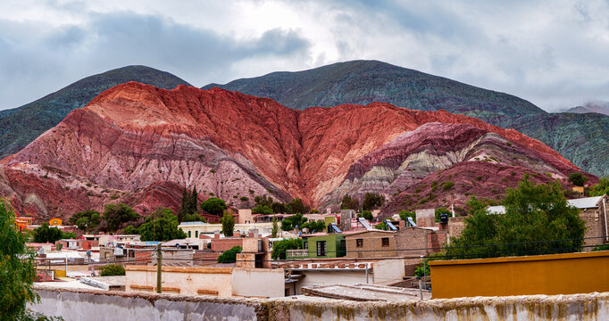


Encuesta Pulse 25 de Ipsos
¿Cuál es tu punto de vista?
Tus ideas harán de Ipsos un mejor lugar para trabajar

Slide 2



Encuesta Pulse 25 de Ipsos
¿Cuál es tu punto de vista?
Spain
Tus ideas harán de Ipsos un mejor lugar para trabajar

Slide 3


Encuesta Pulse 25 de Ipsos
¿Cuál es tu punto de vista?
Spain
Tus ideas harán de Ipsos un mejor lugar para trabajar

Slide 4

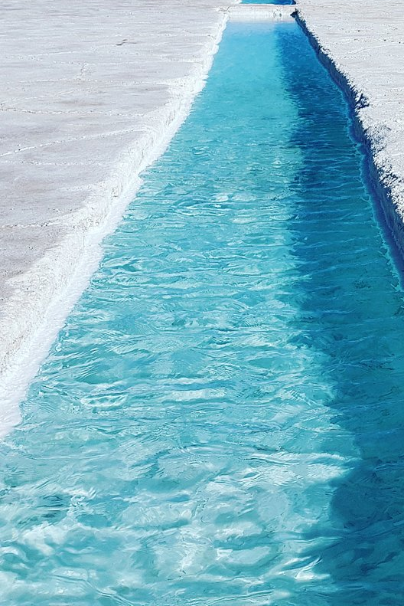
Encuesta Pulse 25 de Ipsos
¿Cuál es tu punto de vista?
Spain
Tus ideas harán de Ipsos un mejor lugar para trabajar

